Slide 1
Навчання вихованців гуртків у
Творчому об’єднанні мистецтв
(ТОМ)

Slide 2
Творче об’єднання мистецтв здійснює:
навчально-виховну;
інформаційно-методичну;
організаційно-масову;
навчально-тренувальну роботу

Slide 3
Мета діяльності ТОМ:
- розвиток і підтримка обдарованих дітей;
стимулювання творчого потенціалу;
створення умов для гармонійного розвитку особистості, задоволення потреб дітей в позашкільній освіті;
- задоволення потреб у професійному самовизначенні відповідно до їх інтересів і здібностей.

Slide 4
ЗАВДАННЯ:
розвиток природних здібностей, талантів;
ознайомлення зі світовими та вітчизняними художніми і культурними цінностями;
поглиблене вивчення предметів художньо-естетичного спрямування;
допрофесійна підготовка підростаючого покоління.

Slide 5
Навчальні предмети:
Історія світового мистецтва
Культура мови та мовленнєвий етикет
Культурна спадщина України

Slide 6
Історія світового мистецтва
Мистецтво первісного світу
Давній Схід
Античне мистецтво
Мистецтво Середньовіччя
Західноєвропейське мистецтво Нового часу
Мистецтво Західної Європи ХХ сторіччя

Slide 7
Культура мови та мовленнєвий етикет
Українська мова. Походження, розвиток і функціонування
Комунікативні ознаки культури мовлення
Правила оволодіння мистецтвом спілкування
Культура писемного мовлення

Slide 8
Культурна спадщина України
Музичне мистецтво
Образотворче та декоративно-прикладне мистецтво
Театральне мистецтво
Хореографічне мистецтво

Slide 9
Форми роботи в ТОМ:
- лекція
- семінар
- індивідуальні заняття
- конференції
- зльоти
- огляди
- виставки
- екскурсії
- практична робота

Slide 10
Форми навчання:
Очна: 4 год. на тиждень
Заочна: три сесії (осіння, зимова, весняна)

Slide 11
Підсумок навчання в ТОМ:
Кваліфікаційні іспити
Отримання свідоцтва випускника ЧОЦЕВ «Юність Буковини»

Slide 12
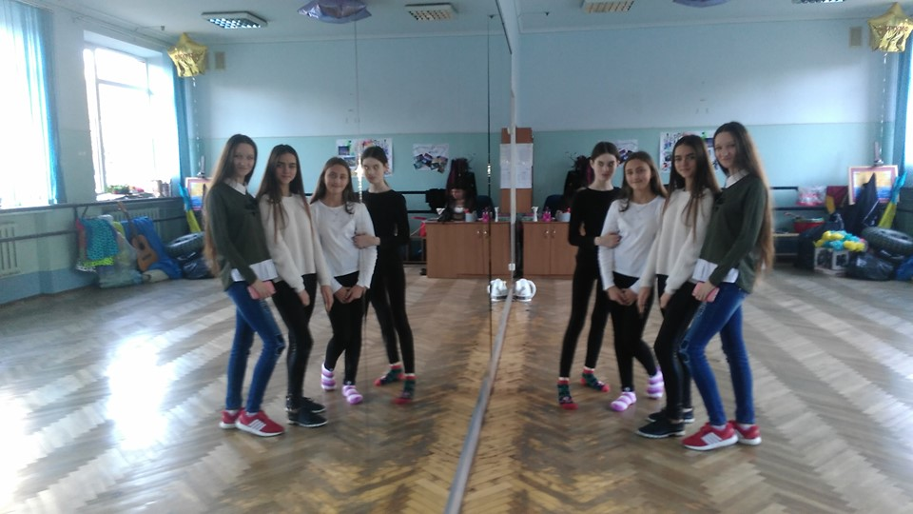

Slide 13
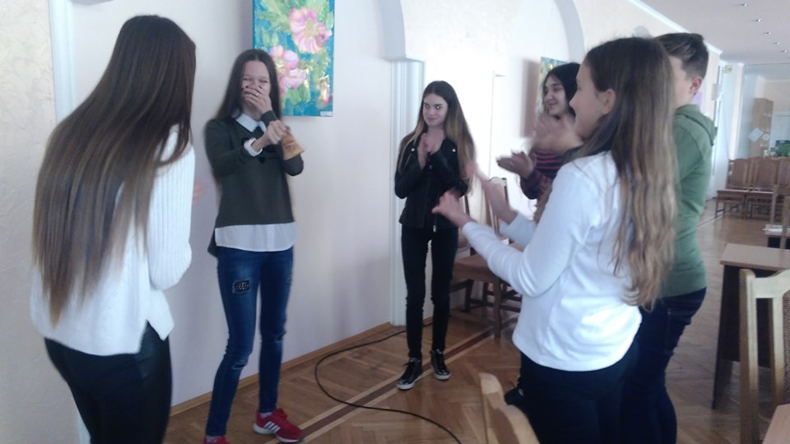

Slide 14
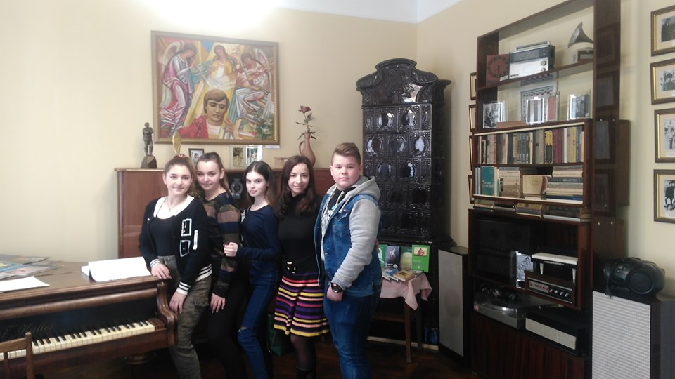

Slide 15
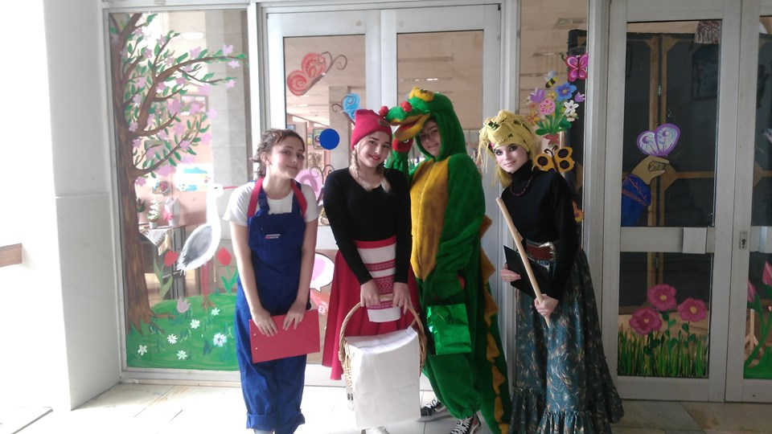

Slide 16
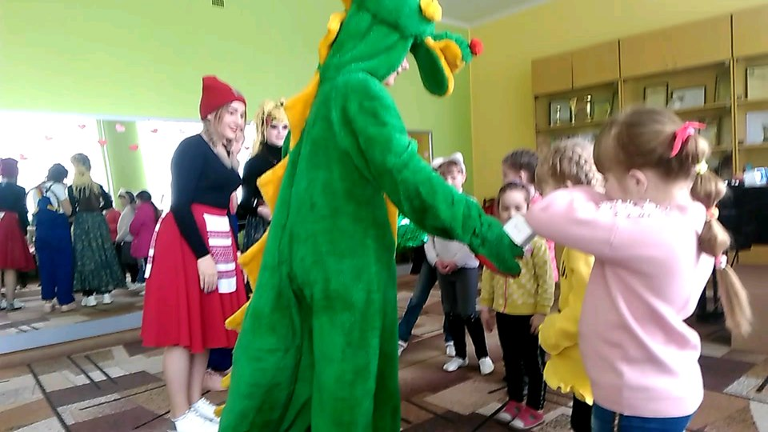

Slide 17
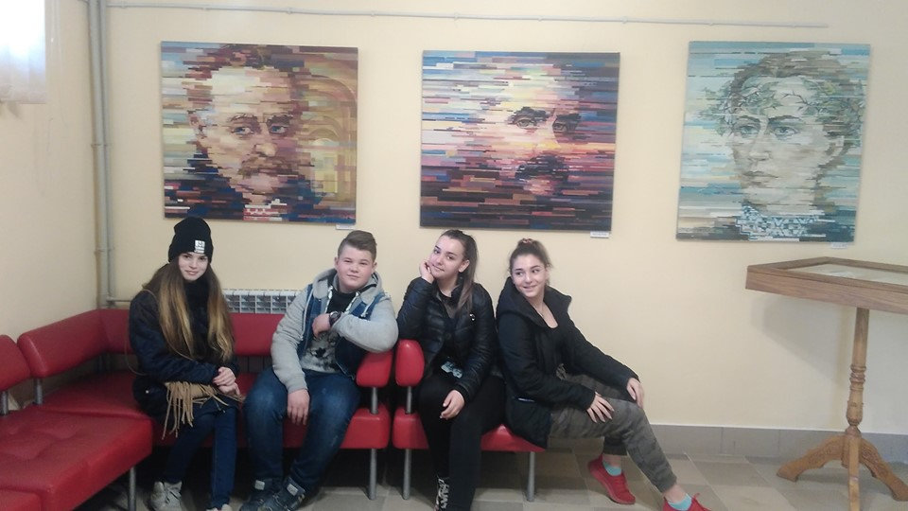

Slide 18
